Slide 1

[Placeholder] Применение Витамина C в дерматологии
ВИТАМИН C
YM PROSKIN · Витамин C
Клиническая эффективность L-аскорбиновой кислоты и её стабильных дериватов
ТОЛЬКО ДЛЯ ПРАКТИКУЮЩИХ СПЕЦИАЛИСТОВ

Slide 2

ВИТАМИН C
Терапевтические механизмы
Стимуляция коллагена и фотозащита на клеточном уровне
ТОЛЬКО ДЛЯ ПРАКТИКУЮЩИХ СПЕЦИАЛИСТОВ

Slide 3
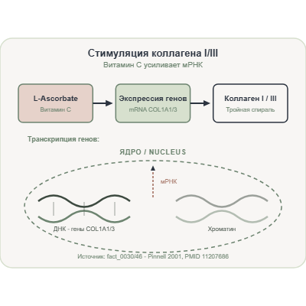

Синтез коллагена и фотозащита
Влияние топической L-аскорбиновой кислоты на дермальный матрикс
• Активирует синтез коллагена I и III типов путем увеличения уровней мРНК in vivo.
• Защищает клетки кожи от индуцированного ультрафиолетом фотоповреждения.
• Стимулирует неоколлагенез и улучшает структурное состояние дермы.
ТОЛЬКО ДЛЯ ПРАКТИКУЮЩИХ СПЕЦИАЛИСТОВ | SERVIER MEDICAL ART BY LES LABORATOIRES SERVIER (CC-BY 4.0)
Источники: fact_0021, fact_0030, fact_0046, SRC-A023, SRC-A029
YM PROSKIN
3

Slide 4
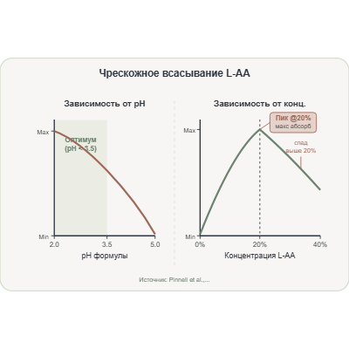
Параметры абсорбции
Влияние уровня pH и концентрации на чрескожное проникновение
• Для проникновения через роговой слой уровень pH формулы должен быть строго ниже 3.5.
• Максимальная эффективная концентрация для чрескожного всасывания составляет 20%.
• Дальнейшее увеличение концентрации не повышает абсорбцию, но увеличивает риск раздражения.
ТОЛЬКО ДЛЯ ПРАКТИКУЮЩИХ СПЕЦИАЛИСТОВ
Источники: fact_0028, fact_0029, fact_0044, fact_0045, SRC-A028
YM PROSKIN
4

Slide 5
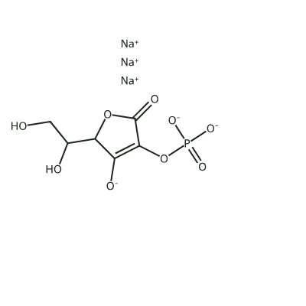
Терапия акне: Аскорбилфосфат Натрия
Стабильный дериват витамина C (SAP) в лечении акне средней тяжести
• Топический 5% лосьон SAP демонстрирует высокую клиническую эффективность при акне.
• SAP стабилен при нейтральном значении pH и минимизирует раздражение кожи.
• Обладает сильным антиоксидантным и себорегулирующим потенциалом.
ТОЛЬКО ДЛЯ ПРАКТИКУЮЩИХ СПЕЦИАЛИСТОВ
Источники: fact_0022, SRC-A024
YM PROSKIN
5

Slide 6
Местная Переносимость
Особенности влияния уровня pH формулы на чувствительность кожи
Местное раздражение и водородный показатель (pH)
⚠️
Формулы L-аскорбиновой кислоты с низким pH (менее 3.5) могут вызывать локальное покалывание. Дериват аскорбилфосфат натрия (5% SAP) наносится при нейтральном pH и имеет комфортный профиль.
ТОЛЬКО ДЛЯ ПРАКТИКУЮЩИХ СПЕЦИАЛИСТОВ
Источники: fact_0022, fact_0028
YM PROSKIN
6

Slide 7

Терапевтические выводы
Резюме по клиническому применению витамина C
• L-аскорбиновая кислота — золотой стандарт для фотозащиты и активации синтеза коллагена I и III типов.
• Трансдермальный перенос L-аскорбиновой кислоты требует pH < 3.5 и ограничен концентрацией в 20%.
• Аскорбилфосфат Натрия (5% SAP) является стабильным и эффективным средством в терапии акне.
ТОЛЬКО ДЛЯ ПРАКТИКУЮЩИХ СПЕЦИАЛИСТОВ
Источники: fact_0021, fact_0022, fact_0028, fact_0029, fact_0030
YM PROSKIN
7

